Slide 1
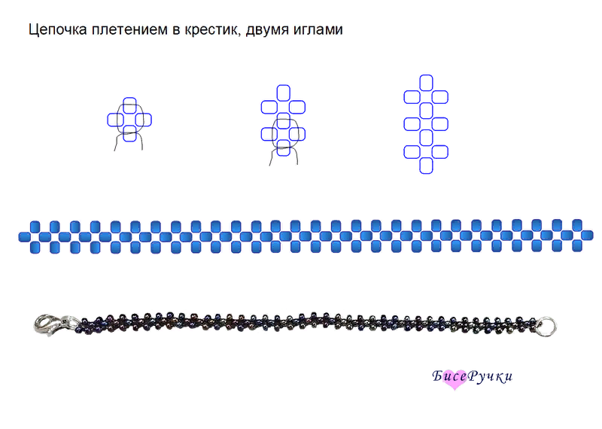

Занятие по программе «Бусинка» по теме:
«Плетение цепочки-Крестик»
Педагог дополнительного образования Молданова Галина Сергеевна

Slide 2
Для плетения цепочки из бисера нам потребуется:
Бисер,леска диаметром 0,3 мм
Нанизываем на леску 4 бисерины, 3 опускаем, а через 4 продеваем леску (скрещиваем)

Slide 3
Следующий шаг: набираем в каждую леску по 1 бисерине и опускаем их на полотно, набрать еще 1 бисерину и через нее скрещиваем обе лески

Slide 4
Далее плетем по схеме:
каждую леску по 1 бисерине и опускаем их на полотно, набрать еще 1 бисерину и через нее скрещиваем обе лески.

Slide 5
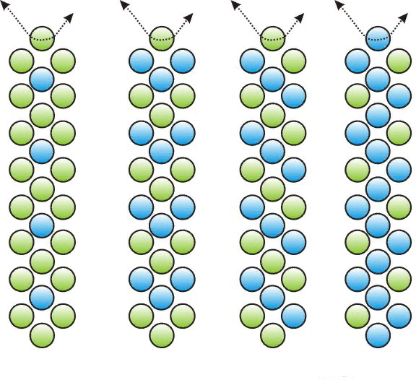
Можно чередовать бисер

Slide 6
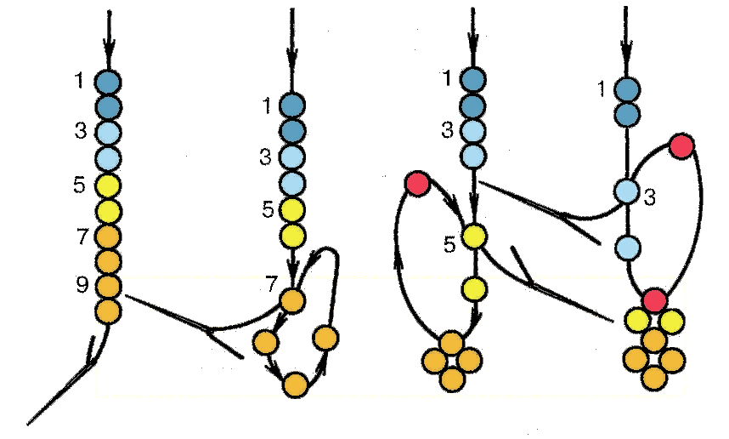
Можно использовать данные схемы

Slide 7
Спасибо за внимание
До свидание
.

